Slide 1

Tripster
Praktikum 2
Primož Jurič, Sašo Krepek, Vito Zupanič
Mentor: Tilen Hliš

Slide 2



Namen
Enostavno iskanje letov in nastanitev na Airbnb-ju
Prikazovanje priporočil glede na uporabnikovo zgodovino iskanja
Priporočanje aktivnosti pri načrtovanju izleta

Slide 3




Tehnološki sklad
Pročelje (Frontend) – React.js
Zaledje (Backend) – Node.js z Express.js na Firebase Functions
Baza – Firebase Firestore
Avtentikacija – Firebase Authentication

Slide 4
Nadaljno delo
Urediti plačevanje in rezerviranje letov
OpenAI + dejanske aktivnosti
Podpora busom in hotelom

Slide 5
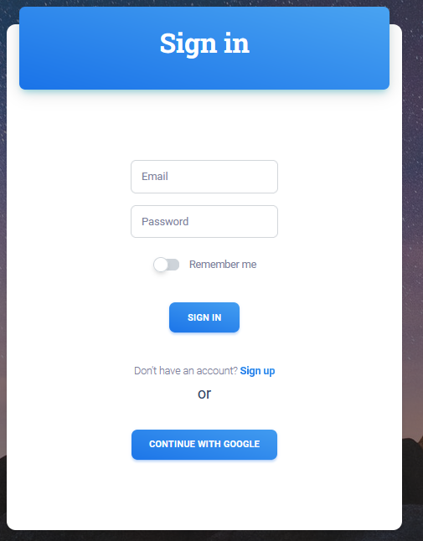
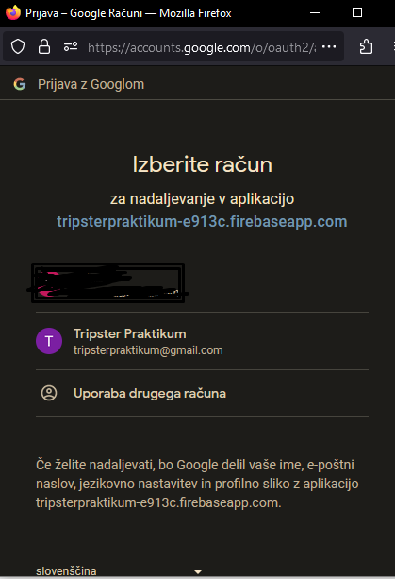
Avtentikacija

Slide 6
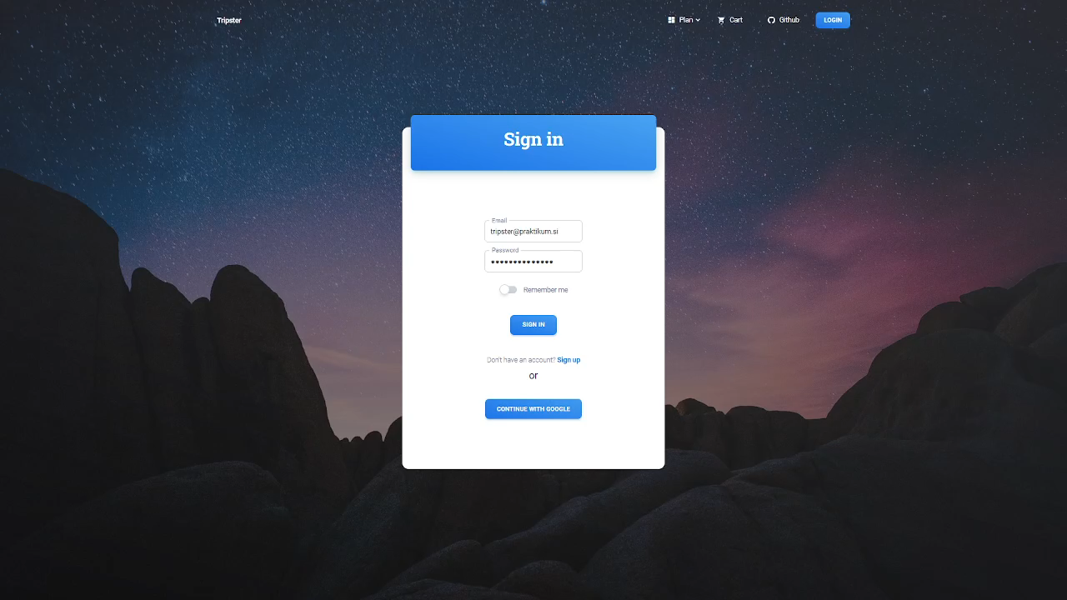

Slide 7
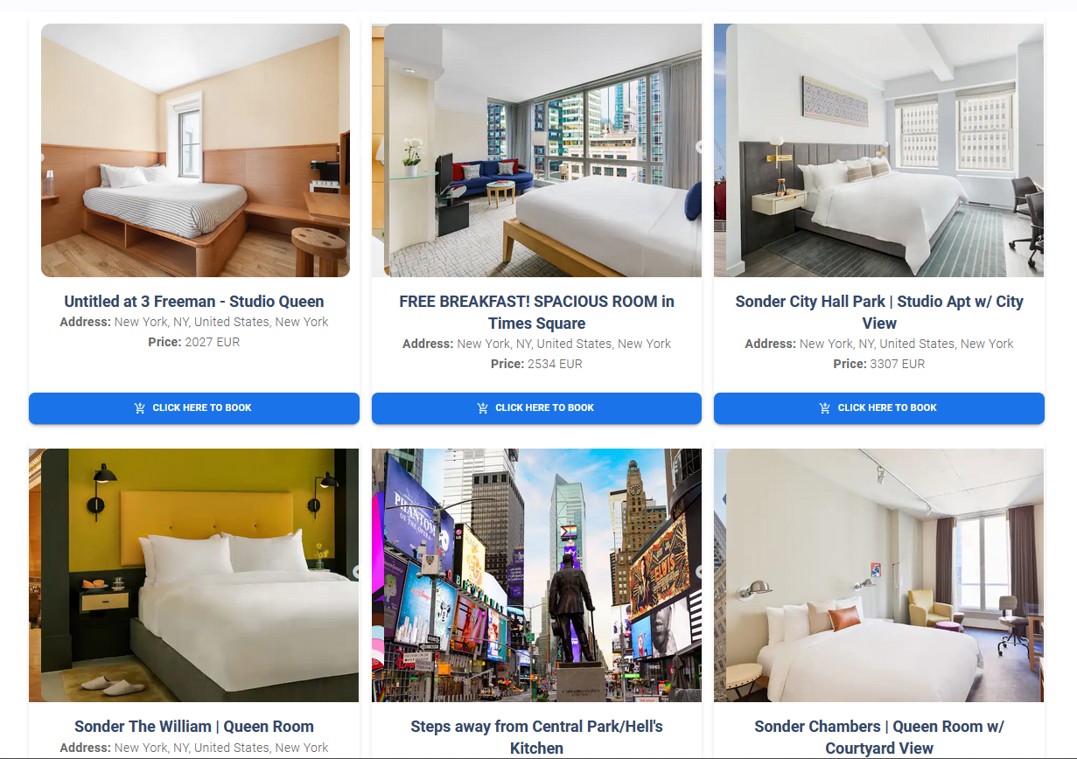
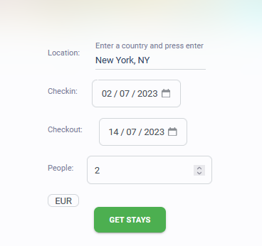
Iskanje nastanitev

Slide 8
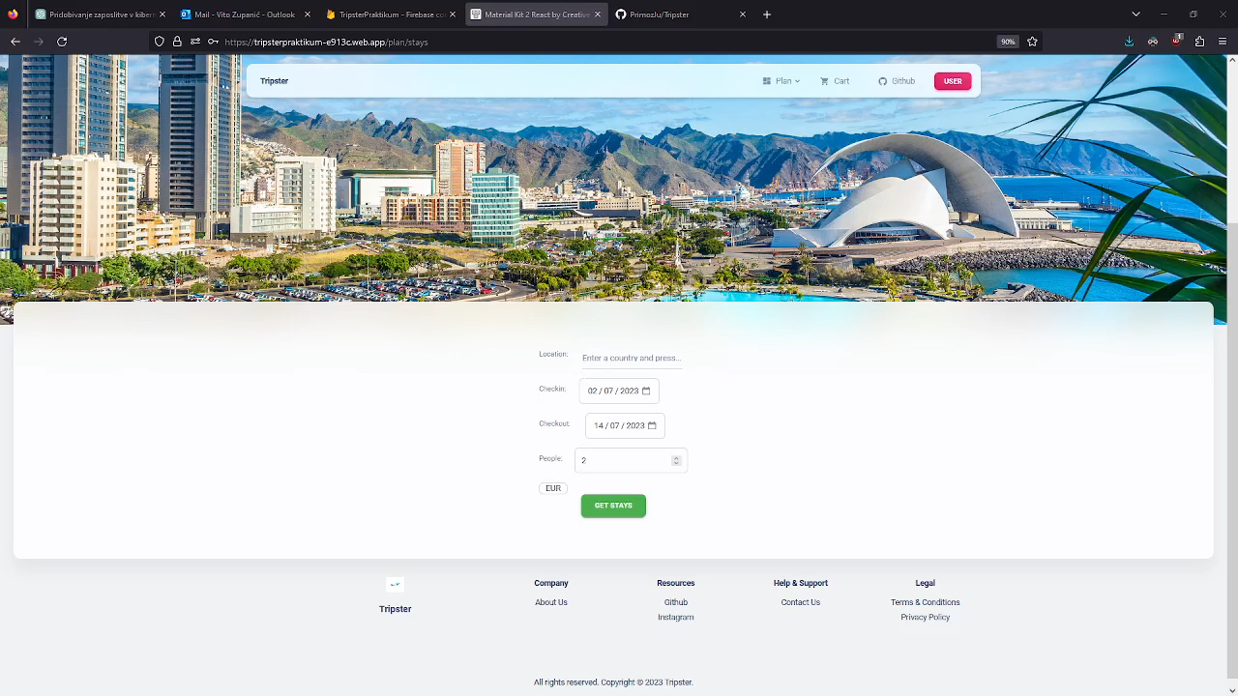

Slide 9
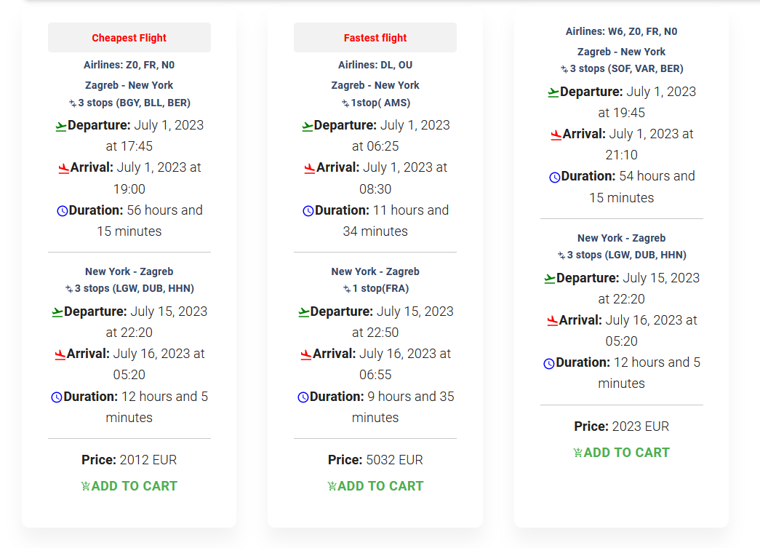
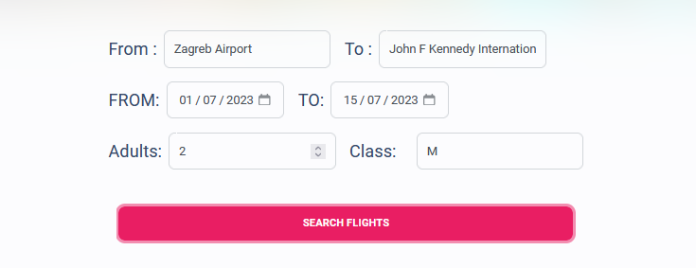
Iskanje letov

Slide 10
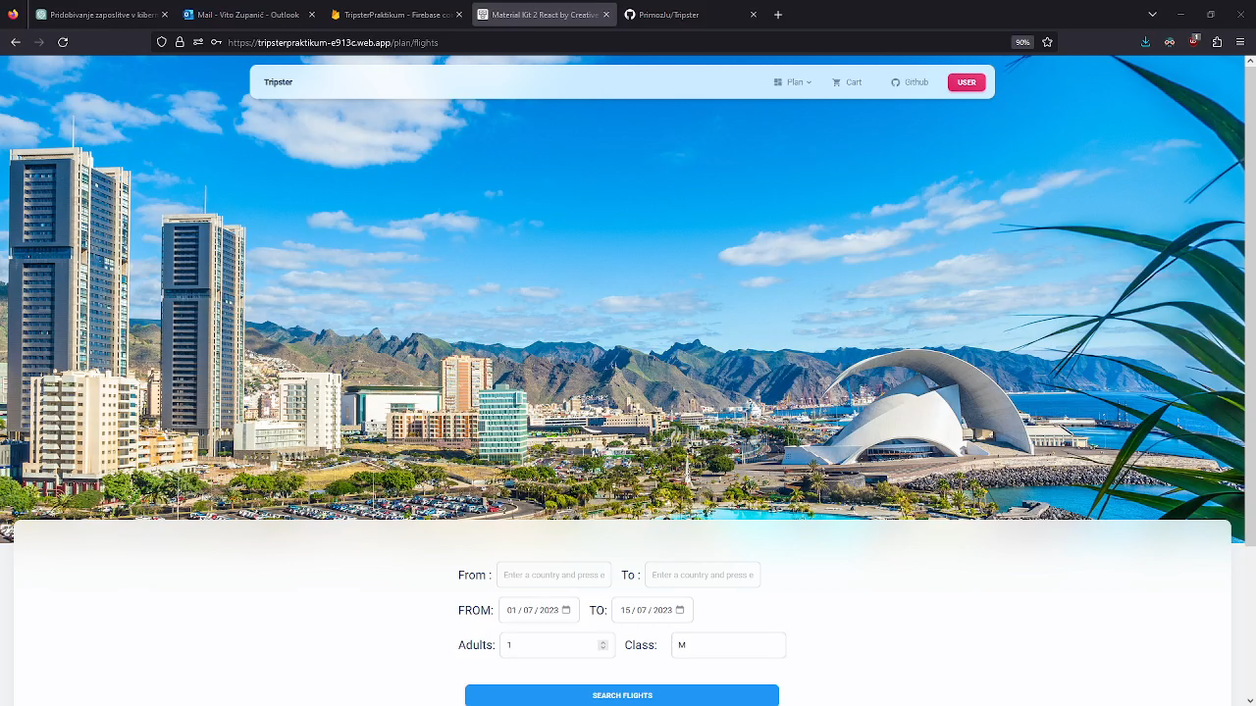

Slide 11
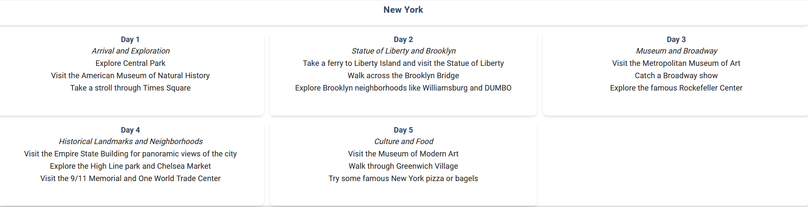
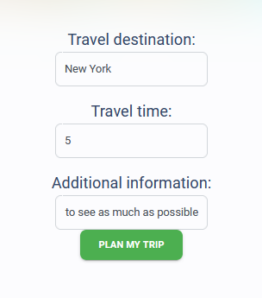
Planiranje izleta

Slide 12

Priporočila potovanj

Slide 13
